Slide 1




CONFIGURACIONES ADICIONALES
Armando Martin Pezo Pezo
Administrador REDCap INS
Instituto Nacional de Salud

Slide 2



DESCARGO DE RESPOSABILIDAD
La presente ponencia se realiza a título personal y no responde, necesariamente, a la opinión del Instituto Nacional de Salud, sus autoridades ni sus trabajadores.

Slide 3




TEMARIO
Grupo de acceso de datos
Calendarios
Notificaciones automatizadas

Slide 4
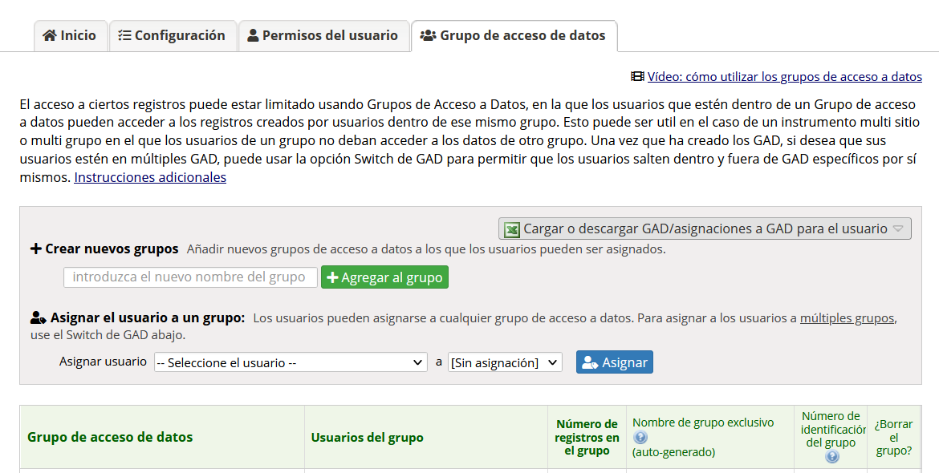
GRUPO DE ACCESO DE DATOS (GAD)
Utilizado generalmente en estudios multicentricos.
Permite ocultar parte de los datos recoletados.
Pueden crearse grupos por site o según algun criterio preestablecido

Slide 6
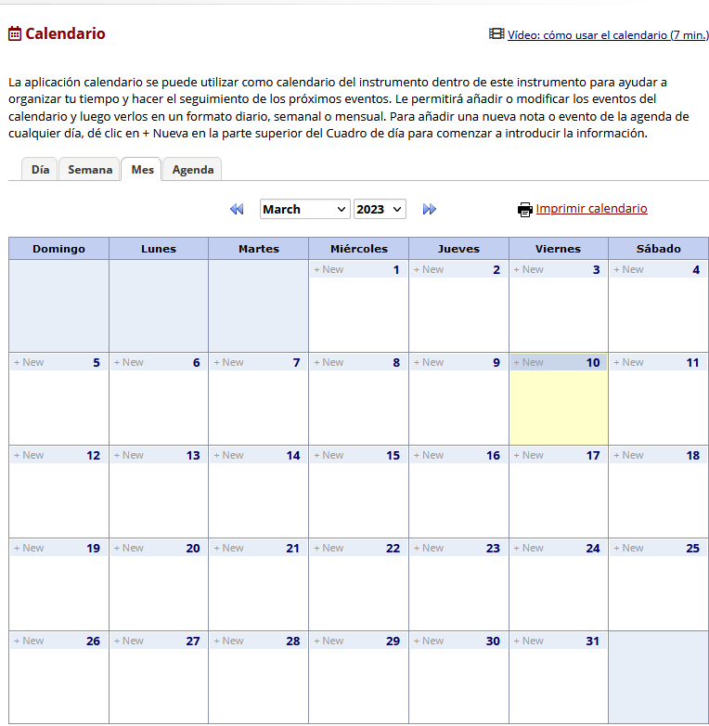
CALENDARIO
Util para organizar las actividades dentro del estudio
Puede asignar actividades por cada participante o de forma global

Slide 7
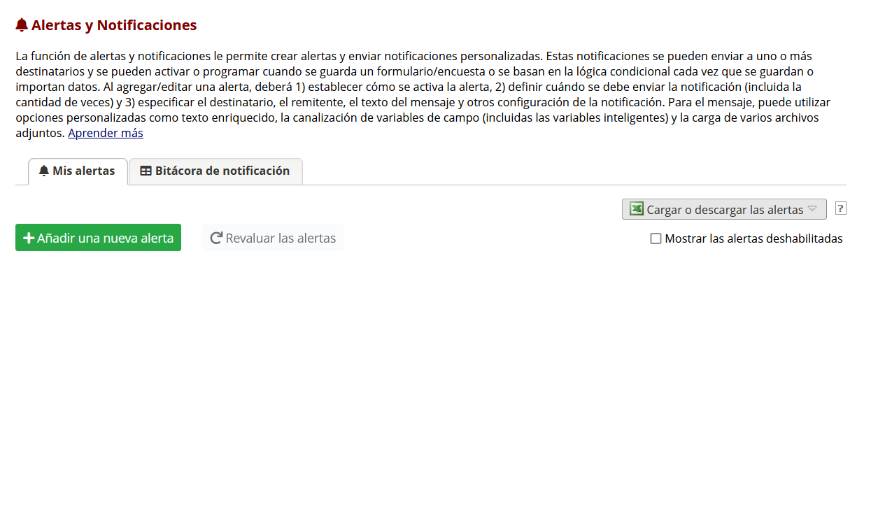
NOTIFICACIONES AUTOMATIZADAS
Permite automatizar actividades o generar alertas frente a sucesos puntuales durante el curso del estudio

Slide 8
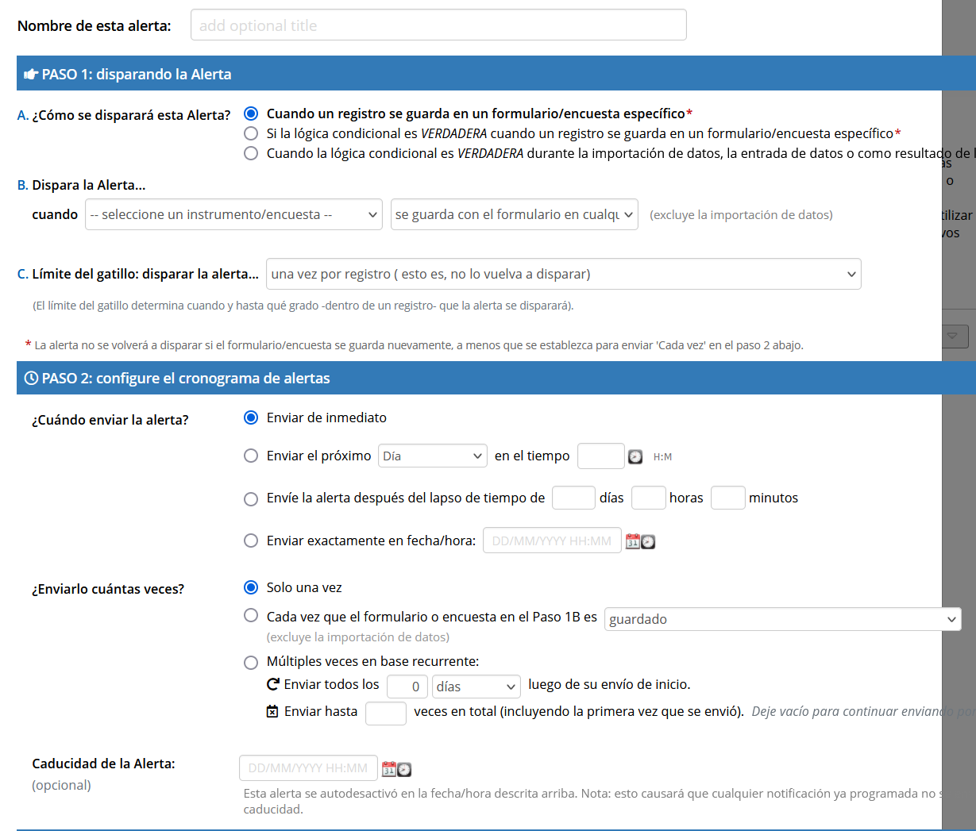

Slide 9
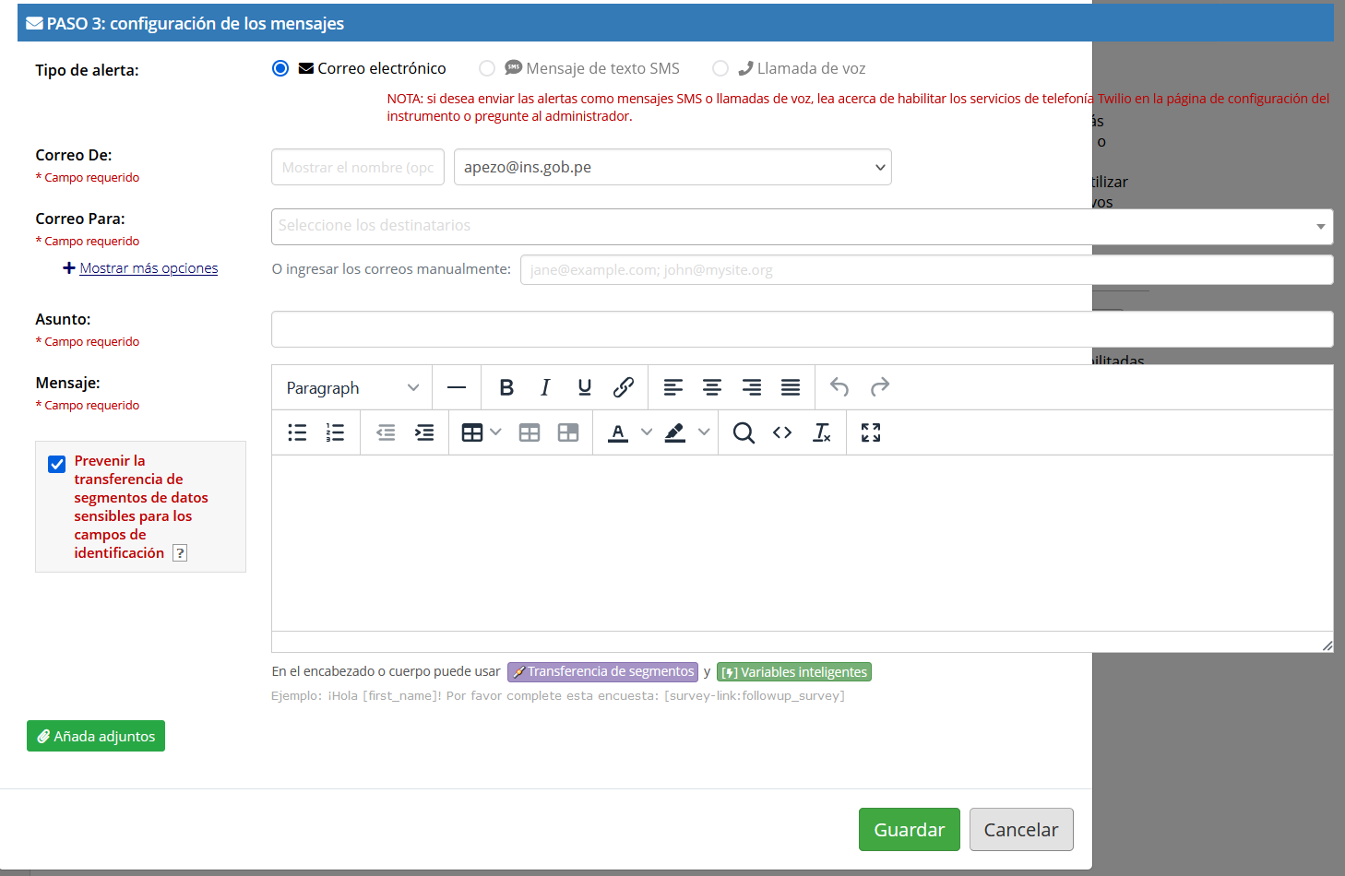

Slide 10
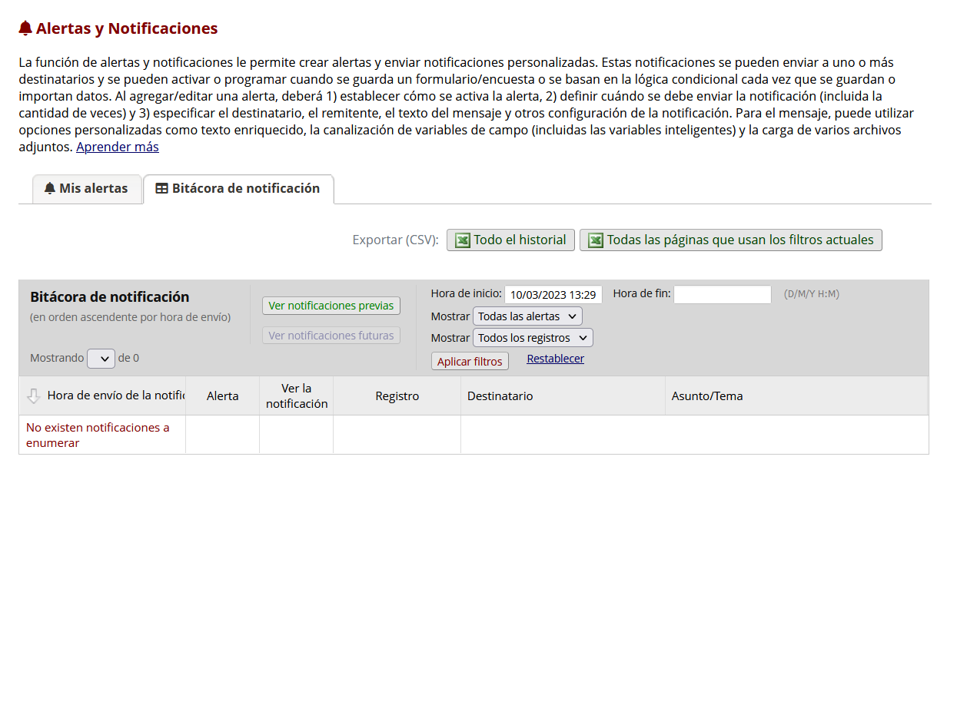

Slide 11




